Slide 1
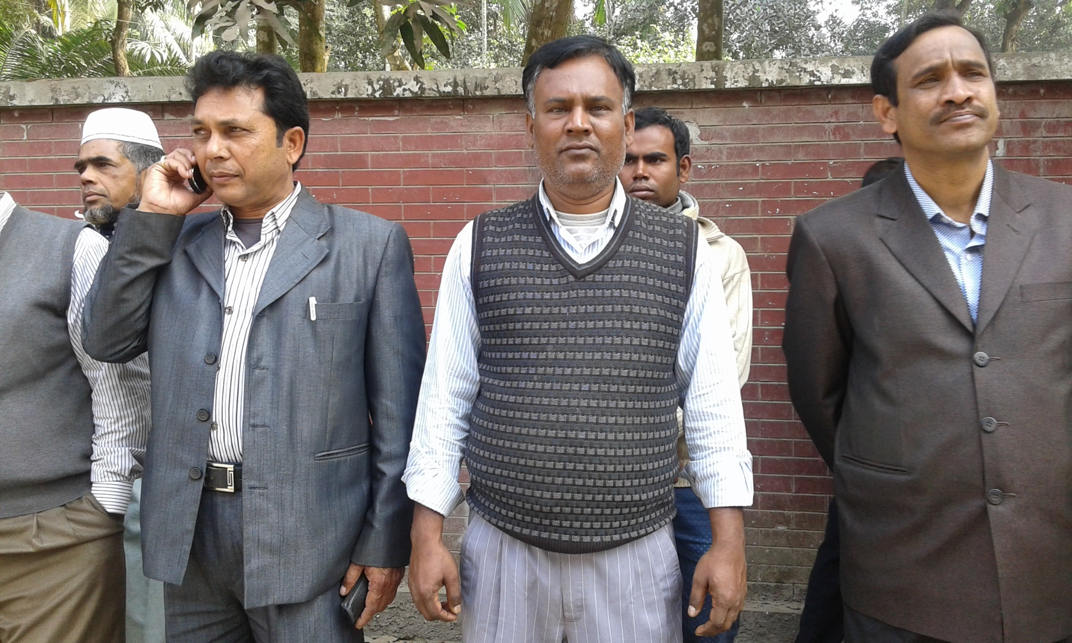
উপস্থিত সকলকে শুভেচ্ছা

Slide 2
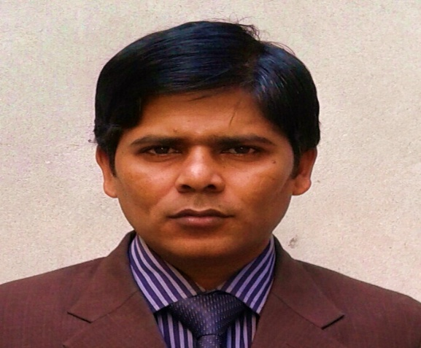
শিক্ষক পরিচিতি
নামঃ মোহাম্মাদ আমিনুল ইসলাম
সিনিয়র ট্রেড ইন্সট্রাক্টর, জেনারেল ইলেকট্রিক্যাল ওয়ার্কস
হাজী আবুল হোসেন আদর্শ উচ্চ বিদ্যালয়, ভালুককান্দি, টাঙ্গাইল সদর
মোবাইল-01712-695566

Slide 3
পাঠ পরিচিতি
শ্রেণি- দশম
অধ্যায়-তৃতীয়- সোলার সিস্টেম স্থাপন
বিষয়- জেনারেল ইলেকট্রিক্যাল ওয়ার্কস 2

Slide 4
নিচের চিত্রগুলো লক্ষ কর

Slide 5
পাঠ শিরোনাম
সোলার সিস্টেম স্থাপন

Slide 6
শিখন ফল
সোলার প্যানেল কি তা ব্যাখ্যা করতে পারব!
সোলার প্যানেল স্থাপন করতে পারব!
হাইড্রোমিটার ব্যবহার করতে পারব!
সোলার হোম সিস্টেম মেরামত ও রক্ষণাবেক্ষণ করতে পারব!

Slide 7
দলীয় কাজ
সোলার প্যানেলের মাধ্যমে কি ধরনের বিদ্যুৎ উৎপন্ন হয়?
সেল এর দুইটি প্রধান অংশ কি কি?
সেকেন্ডারি সেলের সুবিধা কি?

Slide 8
মূল্যায়ন
সেফটি গগলস
সার্জিক্যাল মাক্স
হ্যান্ড গ্লাভস

Slide 9
বাড়ির কাজ
কয়েকটি নবায়নযোগ্য জ্বালানির নাম লেখ?
ইনভার্টার এর কাজ কি?
সেল এর শ্রেণীবিভাগ করো?

Slide 10
সমাপ্তি
সবাইকে ফাল্গুনের শুভেচ্ছা

